Slide 1
Projet transversal
-Anthony Ait lhadj
-Ilyan Alouani
-Allan Contaret
-Ivan Peric

Slide 2
Sommaire
Présentation
Choix et répartition
Fonctionnalités
Conclusion

Slide 3
OBJECTIF
Réaliser une application
Statistique de l’objet

Slide 4


Technologie
MongoDB
IDE
C++/QT

Slide 5
Répartition des taches
Anthony : occupation de la mémoire,
documentation, Nodejs
Ilyan : QT Flux
Allan : QT IHM
Ivan : CPU, protocole réseau et
Nodejs

Slide 6
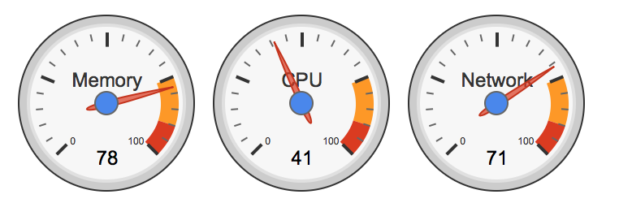
fonctionnalité

Slide 7
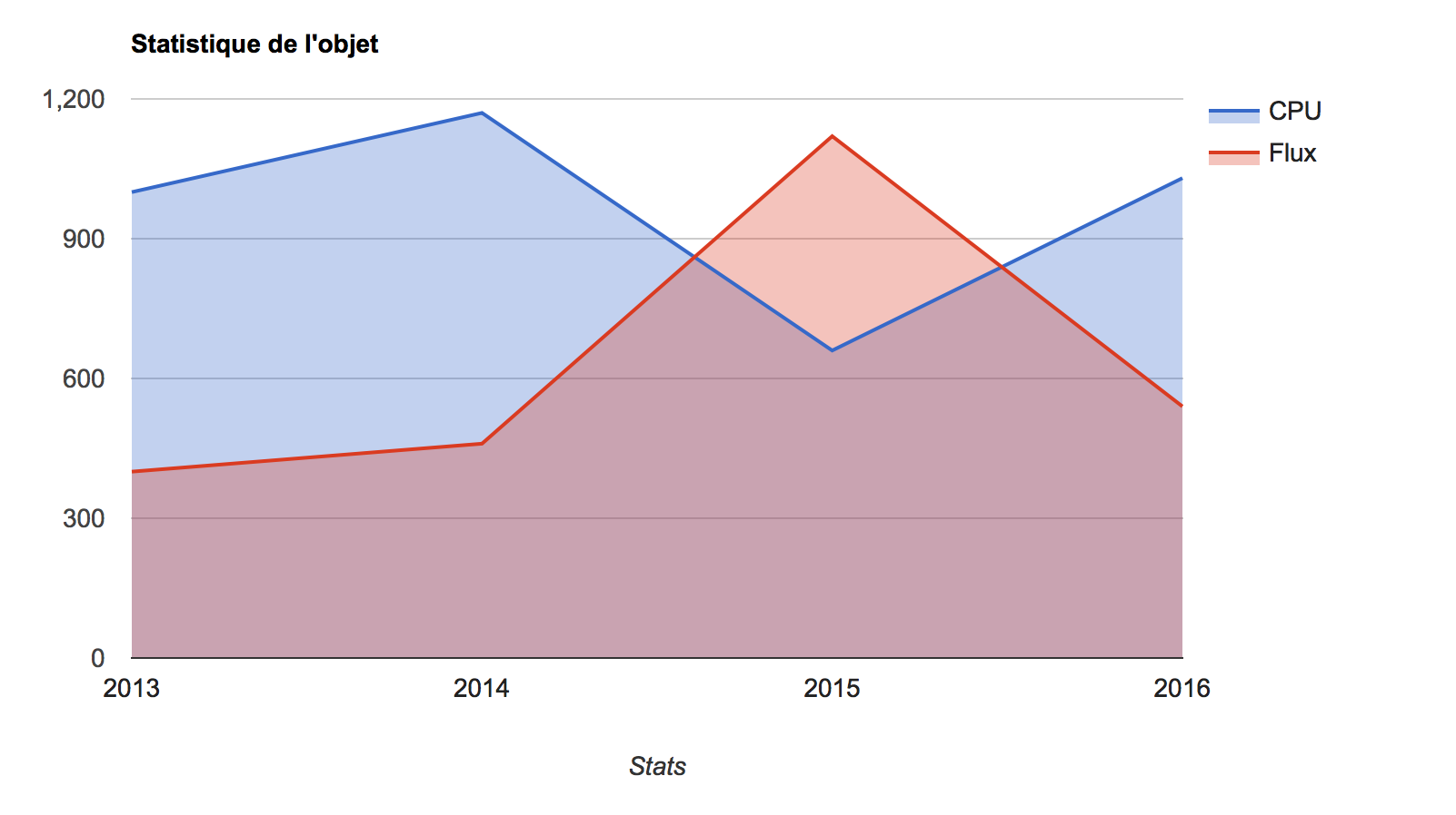
Ce qui reste a developper

Slide 8
Pour Resumer
Travail en groupe
Perfectionnement C++ Node
Travailler avec GitHub

Slide 9
Merci a vous!

